Slide 1
Back End
BAJAS

Slide 2
Pensemos
¿Qué verbo se usaba en una API REST para borrar un recurso?
¿A qué URL responde?
¿Qué debería hacer ese end point?
¿Dónde se programa cada parte?

Slide 3
Controller
@Delete(':id')
deleteTrackById(@Param('id') id: number) {
return this.trackService.deleteTrackById(id);
}
Service
async deleteTrackById(id: number): Promise<any> {
const res = await fetch(BASE_URL + id, {
method: 'DELETE',
});
const parsed = await res.json();
return parsed;
}

Slide 4
Back End
MODIFICACIONES

Slide 5
Lógica
Similar al POST
En lugar de crear una pista, vamos a modificar una que ya existe.
Vamos a necesitar el identificador de la pista a modificar (url params).
Tambien los nuevos datos de la pista
¿Cuál es la URL que vamos a crear?
Combina parámetros y el acceso al body de la request

Slide 6
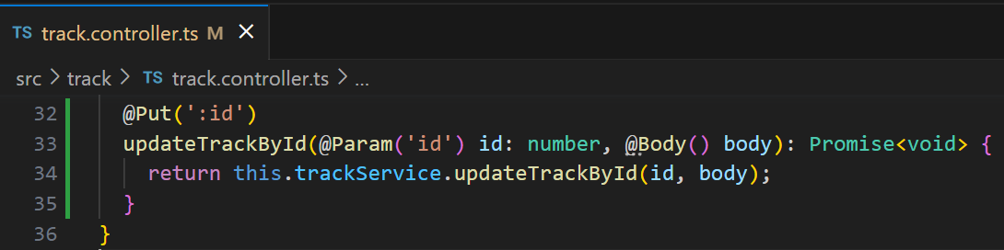
Controller

Slide 7
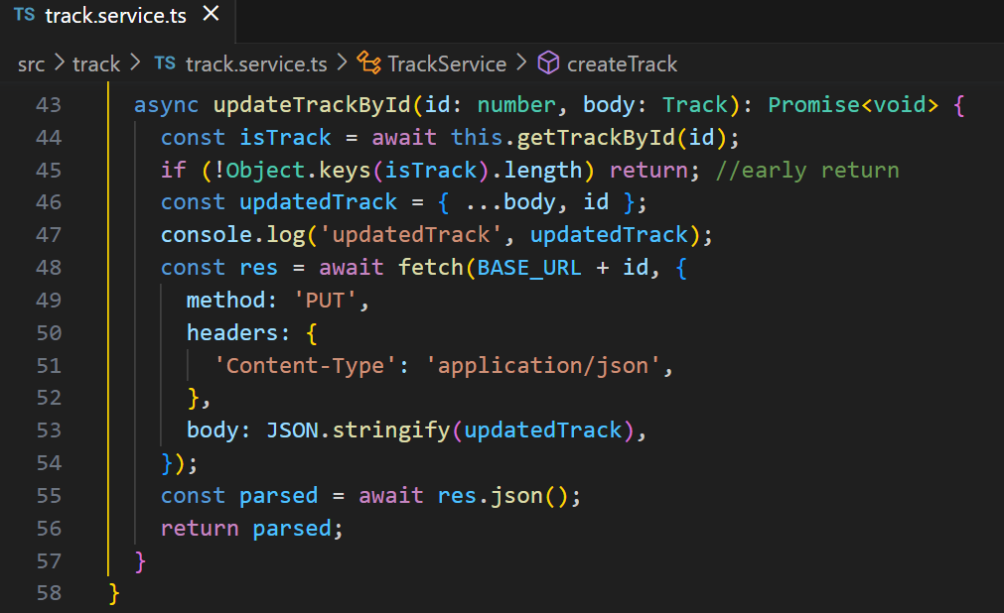
Service

Slide 8

¡ Está todo OK !
Hemos terminado de programar los endpoints de nuestra primera API. Los usuarios pueden hacer peticiones de tipo POST, GET, PUT y DELETE (Operaciones CRUD).

Slide 9

¿ Está todo OK ?
Y los códigos de respuesta estándar HTTP? Y las validaciones? Y los DTO? Y Candela? Y la moto?
Ahora nos resta convertir nuestra API básica en una que contemple estos temas, ineludibles en el desarrollo de software profesional.

